Slide 1

Үөрэнээччилэргэ уонна уһуйааччыларга аналлаах регионнар икки ардыларынааҕы V Аан дойдутааҕы Ийэ тыл күнүгэр аналлаах «Төрүт тыл» күрэһэ
«Алыптаах айан»
Серафима Герасимовна Иванова, үрдүк категориялаах учуутал
САЛГЫЫ

Slide 2
Салайар ыйынньык
- сыыппаралары баттаан сорудахтаах сирэйгэ аас.
- сорудаҕы болҕомтолоохтук аах, биир сөптөөх эппиэти тал.
- кэлэр сирэйгэ көс.
- сүрүн сирэйгэ төнүн.
- таҕыс.
БЭРИЛЛИБИТ ТРИГГЕРДАРЫ ТУҺАНАН «АЛЫПТААХ АЙАН»
ИНТЕРАКТИВНАЙ ООННЬУУ УСТУН АЙАННАА. САХА
СУРУЙААЧЧЫЛАРЫН БИЛ, ААХ, ҮӨРЭТ.
1
2
3
Саха литературатын, судаарыстыбыннаһын тэрийсибит суруйааччы, лингвист-учуонай, наука салайааччыта, политическай диэйэтэл.
САЛГЫЫ
ТӨНҮН
САЛГЫЫ

Slide 3

«Алыптаах айан»
интерактивнай оонньуу
Н.Харлампьева
И.Эртюков
И.Эртюков
И.Эртюков
1
2
3
4
П.Ойуунускай
5
6
П.Ойуунускай
П.Ойуунускай
П.Ойуунускай
П.Ойуунускай
П.Тобуруокап
П.Тобуруокап
П.Тобуруокап
И.Мигалкин
К.Туйаарыскай
Амма Аччыгыйа
В.С.Яковлев
В.С.Яковлев
Баал Хабырыыс
Т.Сметанин
С.П.Данилов
Эрилик Эристиин
Далан

Slide 4
Саха литературатын, судаарыстыбыннаһын тэрийсибит суруйааччы, лингвист-учуонай, наука салайааччыта, политическай диэйэтэл.
П.А.Ойуунускай
А.Е.Кулаковскай
Н.С.Тарабукин
САЛГЫЫ

Slide 5
П.А.Ойуунускай бастакы хоһоонун аата?
Көҥүл ырыата
Үлэһит ырыата
Былааһы-Совекка
САЛГЫЫ

Slide 6
Ханнык айымньыттан быһа тардыыный?
«Туйгун киһи, мааны барахсан...
Бэл диэтэр, киниттэн киһи дьулайар
Бэйэҕит даҕаны билэргит буолуо
Улуутуйар улуу тойон сиэнэ,
Улахан төрүттээх сүүнэ киһи...»
Мин бэркэ ытабын
Генерал тойон
Мөккүөр
САЛГЫЫ

Slide 7
П.А.Ойуунускай "Дьулуруйар Ньургун Боотур" олоҥхотун кэпсээн киэбинэн уларытан ким суруйбутай?
К.М.Оросин
Эллэй
Болот Боотур
САЛГЫЫ

Slide 8
Былатыан Ойуунускай чугас доҕоругар Максим Аммосовка суруйбут хоһооно?
Өрүөл кэриэһэ
Син биир буолбаат?!
Алгыс
САЛГЫЫ

Slide 9
Ученай степени П.А.Ойуунускай
хас сыллаахха ылбытай?
1935
1936
1933
ТӨНҮН

Slide 10
Мап-маҥан туоскуттан
Үүт-сүөгэй кэлииһи,
Сэбирдэх аайыттан
Күөх былаат үүнүүһү.
Хоһоон ааптарын билэҕин?
П.Н.Тобуруокап
Л.А.Попов
В.М.Новиков
САЛГЫЫ

Slide 11
Бүөтүр Тобуруокап ханна төрөөбүтэй?
Бүлүү
Үөһээ Бүлүү
Сунтаар
САЛГЫЫ

Slide 12
МЭНИГИЙЭЭН – МЭНИКЧЭЭН ААТА?
Силиипчээн
Мичил
Ньургун
САЛГЫЫ

Slide 13
П.Тобуроков хоһооно?
Табахсыт
Ууһут
Тураах ырыата
САЛГЫЫ

Slide 14
Поэт ырыа буолбут хоһооно?
Биирдэ мэник туохтаабыт
Бурҕаллай
Маҥан тииҥ
САЛГЫЫ

Slide 15
П.Тобуруокап омуннаах остуоруйата?
Буукубалар мунньахтара
Бурҕаллай
Чаҥый чаҕаан
ТӨНҮН

Slide 16
1976 сыллаахха бастакы хоһооннорун хомуурунньуга - "Аэро­план" - күн сирин көрбүтэ. А. Т. Твардовскай аатынан бириэмийэ лауреата.
Г.Андросов
И.Мигалкин
Н.Харлампьева
САЛГЫЫ

Slide 17
Н.Харлампьева «Дьэҥкир киэhэ» хоhоонноро, поэмалара хаһан бэчээттэммитэй?
1999
1990
2003
САЛГЫЫ

Slide 18
Ханнык айымньытын иһин Саха Сирин Комсомолун бириэмийэтигэр тиксибитэй?
«Кыһыл ньургуһун»
«Дьол сибэккитэ»
“Дьэҥкир киэhэ”
САЛГЫЫ

Slide 19
Н.Харлампьева хаһан ССРС суруйааччыларын сойууһун чилиэнэ буолбутай?
1998
1988
2008
ТӨНҮН

Slide 20
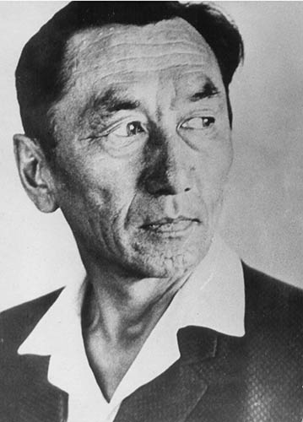

Дьячковскай Константин Николаевич псевдонимын билэҕин?
Туйаарыскай
Туутук
Улуро Адо
САЛГЫЫ

Slide 21
К.Туйаарыскай кими сахалыы саҥардыбытай?
С.Маршак
А.Пушкин
С.Есенин
САЛГЫЫ

Slide 22
К.Туйаарыскай тылларыгар оҕо-аймах сөбүлээн ыллыыр ырыа аатын билэҕин?
Моруос кэллэ
Мэник
Току-току, ньээм-ньээм!
САЛГЫЫ

Slide 23
К.Туйаарыскай таабырынын таай:
Сүүрдэххинэ-сүүрэбин, сыттаххына-сытабын.
Ынахха мин эмиэ ынахпын.
Табаҕа мин эмиэ табабын...
Ынах
Күлүк
Таба
ТӨНҮН

Slide 24
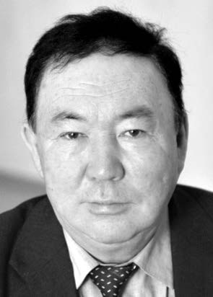

«Үрүҥ санаа поэта» диэн Рафаэль Баҕатаайыскай ким туһунан эппитэй?
К.И.Сосин
Н.Михалева-Сайа
И.В.Мигалкин
САЛГЫЫ

Slide 25
И.Мигалкин «Бичик» кинигэ кыһатыгар 2007 с. тахсыбыт кинигэтэ?
«Лабаа аайы таммах»
“Абааһы туһунан кэпсээннэр”
“Мэхээлэчээн булчут кэпсээннэрэ”
САЛГЫЫ

Slide 26
И.Мигалкин «Ньургуһуннаах сурук» хоһооннорун бастакы кинигэтэ хаһан бэчээттэммитэй?
1975
1976 c.
1977
САЛГЫЫ

Slide 27
И.Мигалкин айымньытын сүрүн геройа?
Муосмурун
Туосмурун
Сыамурун
ТӨНҮН

Slide 28
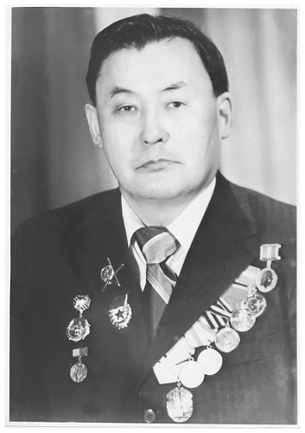

Амма Аччыгыйа «Доҕорум сырдык кэриэһигэр» ыстатыйатын кимиэхэ анаабытай?
И.И.Эртюков
П.Н.Тобуруокап
С.П.Данилов
САЛГЫЫ

Slide 29
И.И.Эртюков оҕолорго остуоруйа-пьесата?
Кыталыктар
Оҕолор уонна мохсоҕоллор
Хотойдор хоту көтөллөр
САЛГЫЫ

Slide 30
И.И.Эртюков Сергей Аксаков ханнык айымньытын сахалыы тылбаастаабытай?
Очерк зимнего дня
Аленький цветочек
Записки о рыбалке
САЛГЫЫ

Slide 31
…Мэниктээн киртийбиттэр,
Дьабах сирэй, хоруо мурун,
Дьаабы дьоннор эбиттэр.
И.Эртюков геройдарын бул.
Эһэ оҕолоро
Куоска оҕолоро
Эбээ оҕолоро
ТӨНҮН

